Slide 1
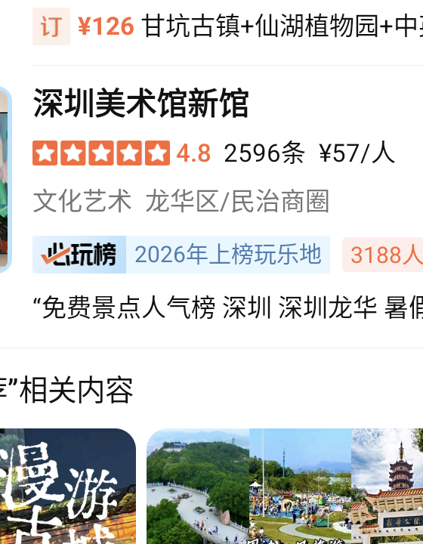
深圳龍華
兩日一夜
吃 · 拍 · 按 · 住的一站式舒適線
酒店 RMB 600／晚 · 每餐 RMB 200／人 · 按摩 RMB 300／人
公開原生 app 證據｜2026-07-12 HKT

Slide 2
EXECUTIVE DECISION
02
最順路的組合，把拍照與休息放在第一日
住宿
拍照
咖啡
柚子 hotel
深圳美術館新館
Home Cafe
紅山地鐵站附近，RMB 298起
4.8／2,596，XHS 文藝路線起點
4.8／2,929，ins風出片
按摩
晚餐
午餐
鹿栖 SPA
蜀國大將清湖店
掌櫃清溪院子
4.8／1,183，90分鐘 RMB 204
4.8／11,638，人均 RMB 67
4.7／916，人均 RMB 129
Evidence IDs: DP-HOTEL-01 · DP-ART-01 · DP-COF-01 · DP-SPA-01 · DP-HOT-01 · DP-CN-01

Slide 3
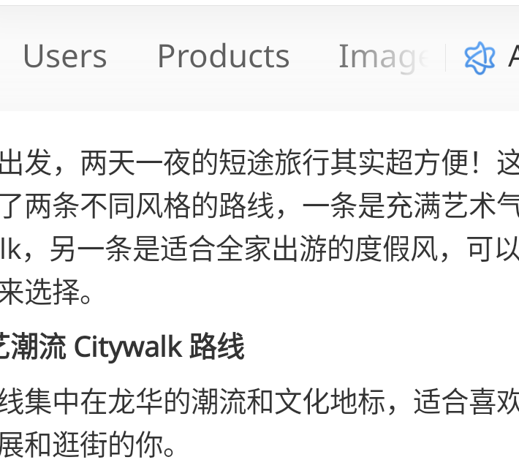
2 DAYS / 1 NIGHT
03
第一日做足體驗，第二日留白返程
DAY 1
抵達紅山／深圳北站
深圳美術館新館
Home Cafe 下午茶
鹿栖 90 分鐘 SPA
蜀國大將火鍋
DAY 2
慢早餐 → 壹方天地補拍 → 掌櫃清溪院子午餐 → 返程
XHS-TRIP-01 · 小紅書僅作行程及拍照方向，不作評分證明

Slide 4
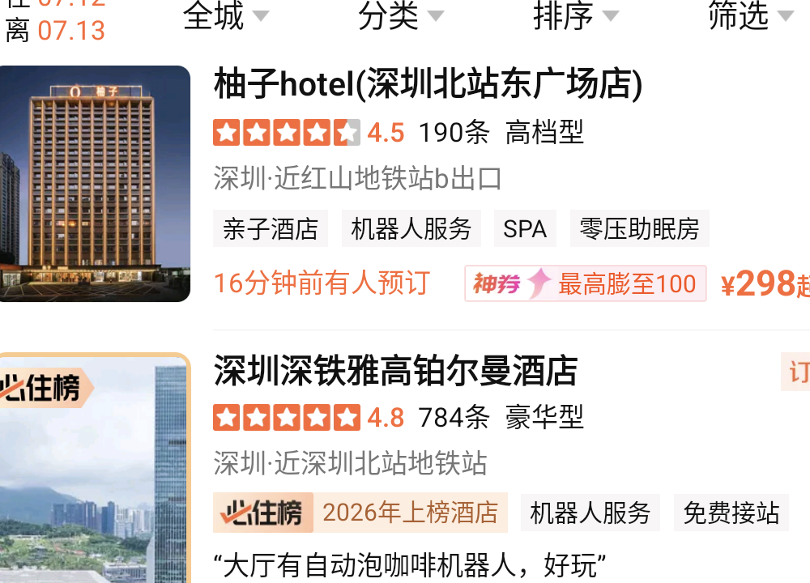
STAY
04
柚子 hotel 用較低房價換取紅山位置便利
4.5
190 條評價 · RMB 298 起
近紅山地鐵站 B 出口
親子酒店 · 機器人服務 · SPA · 零壓助眠房
訂房前覆核
房型、稅費、早餐、取消條款；目前只是 7/12–7/13 的 app 顯示起價。
DP-HOTEL-01 · 大眾點評公開 UI · 擷取 2026-07-12 HKT

Slide 5
PHOTO STOP
05
深圳美術館新館是行程的視覺主角
4.8
2,596 條 · 3,188 人打卡
適合：建築線條、展覽空間、室內人像
最好：開館後早段，避開午後人潮
雨天亦可成立；出發前查看官方展覽、預約與票務。
DP-ART-01 · XHS-TRIP-01

Slide 6
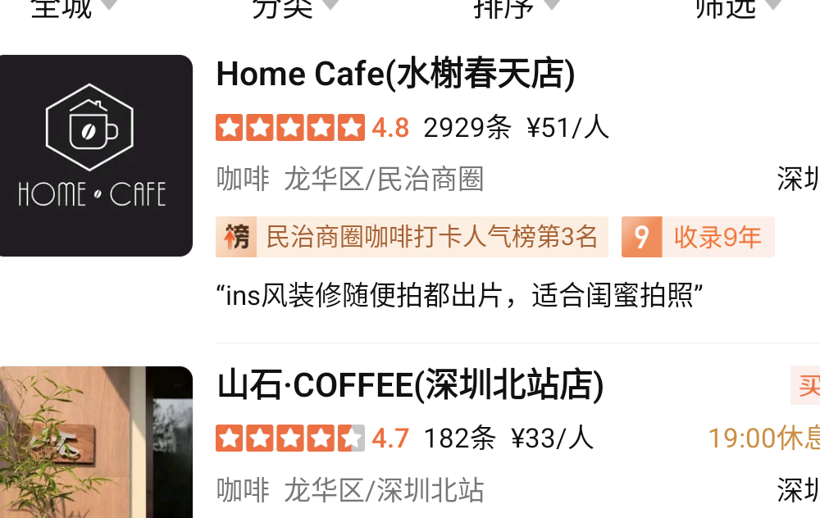
COFFEE
06
Home Cafe 提供最低成本的出片時段
4.8
2,929 條 · RMB 51／人
民治咖啡打卡人氣榜第 3
可見主題：ins 風、隨手拍、閨蜜人像
為什麼選它
評價量足、價格低、拍照目的明確。
DP-COF-01

Slide 7
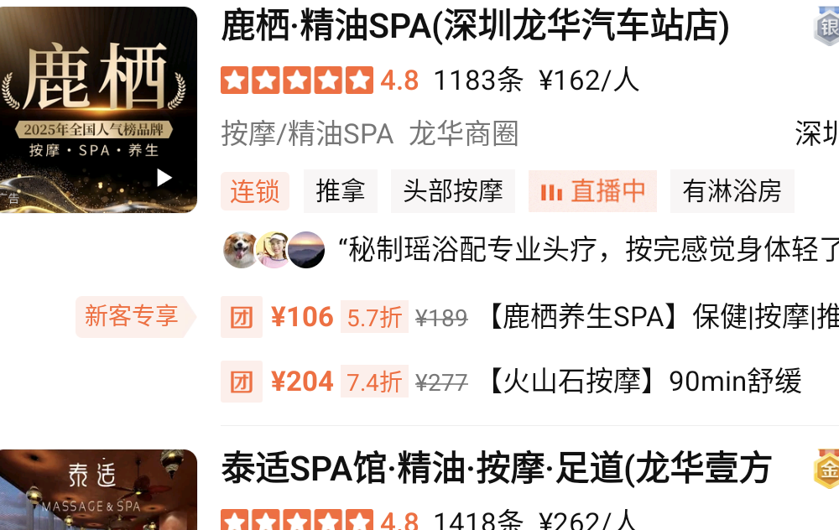
RECHARGE
07
鹿栖 SPA 在預算內完成 90 分鐘放鬆
4.8
1,183 條 · RMB 162／人
90 分鐘火山石按摩：RMB 204
有淋浴房 · 推拿 · 頭部按摩
到店前確認
技師、性別偏好、加鐘、附加費與優惠使用時段。
DP-SPA-01

Slide 8
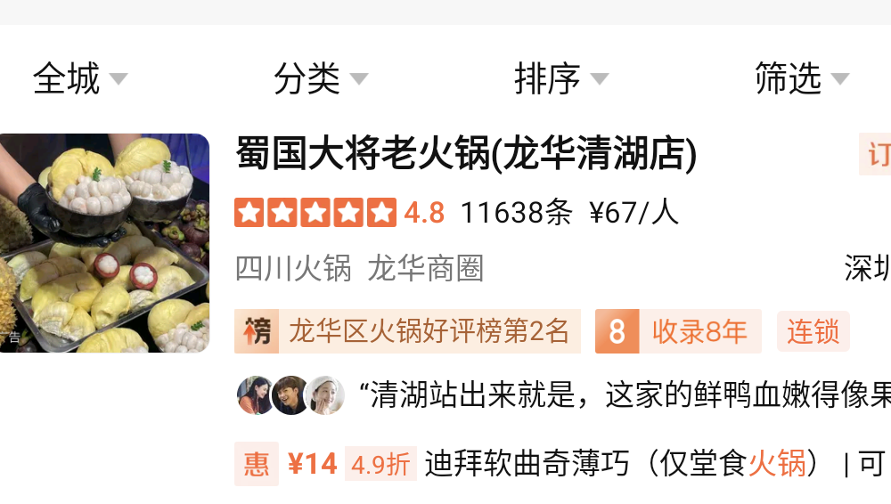
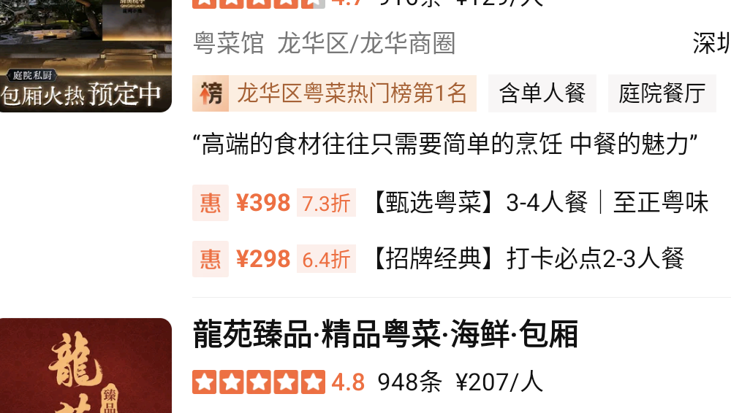
FOOD
08
晚餐看評價量，午餐看環境與節奏
蜀國大將老火鍋｜清湖店
掌櫃清溪院子｜粵菜
4.8 · 11,638條 · RMB 67／人
4.7 · 916條 · RMB 129／人
鮮鴨血、近清湖站；晚市留意排隊與辣度。
庭院餐廳；2–3人套餐 RMB 298，先訂座。
DP-HOT-01 · DP-CN-01

Slide 9
BUDGET
09
核心體驗約 RMB 700–780／人
項目
每人 RMB
假設
酒店
149
兩人一房，以 RMB 298 起價均分
兩餐＋咖啡
247
火鍋 67＋粵菜 129＋咖啡 51
按摩
204
90 分鐘火山石項目
景點／交通
100–180
展覽變動＋市內地鐵／短程的士
合計：RMB 700–780／人（購物、酒水及臨時加項另計）
按 app 顯示價估算；實際結算以訂房、團購與現場條款為準

Slide 10
BEFORE YOU GO
10
三項確認，讓這條路線真正可用
01
先訂
酒店房型與取消條款；庭院粵菜座位；SPA 技師與時段
02
再核
美術館當日展覽／預約；火鍋晚市排隊；優惠券使用條件
03
保留彈性
下雨仍可走美術館＋咖啡；人潮過多則改壹方天地室內補拍
資料狀態
大眾點評與小紅書公開 UI 均正常；沒有登入、CAPTCHA 或風控頁。本輪未逐一打開所有負評頁，反覆負面主題仍屬資料缺口。
Evidence ledger: work/longhua/evidence/evidence-ledger.json · checked 2026-07-12 HKT

